Slide 1

2
0
1
8
网站开发思路分享
主讲人:郭鸿图

Slide 2

你要做什么网站？

Slide 3
01
门户型网站
新浪、搜狐、网易、腾讯等
03
行业、企业网站
02
机电行业网站、工程机械行业网站、旅游服务行业网站等
04
交易类网站
03
阿里巴巴、淘宝、京东等
04
分类信息网站
02
58同城、百姓、列表等
05
论坛、博客

Slide 4
分析页面：企业官网
首页
公司简介
产品介绍
公司新闻
案例分析
联系我们

Slide 5
分析页面：商城
首页
产品列表
产品详情
购物车
登录注册
用户中心
.......

Slide 6
分析功能
分页
搜索
ajax验证
验证码
文件上传
无限级分类
用户权限分配
非法登录限制
评论、留言
.......

Slide 7
数据库
用户表（User）
产品表（Product）
产品分类表（Category）
文章表（Article）
评论表（Comment）
留言表（Message）
购物车表（Cart）
.......

Slide 8
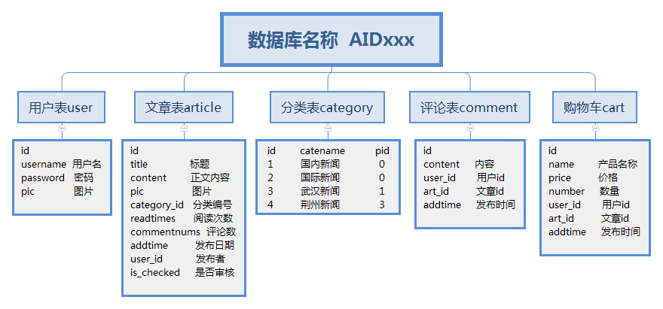
建立数据库表

Slide 9
开始写项目
前台：查询、插入数据
后台：数据的增删改查

Slide 10
2
0
1
8
谢谢聆听！

